Slide 1


استفاده از صدک ها
فصل اول – درس چهارم
Using Percentiles
Data Analysis
Chapter: Exploring Data Visually
نام فصل : کاوش بصری داده ها
دوره تحلیل داده

Slide 2
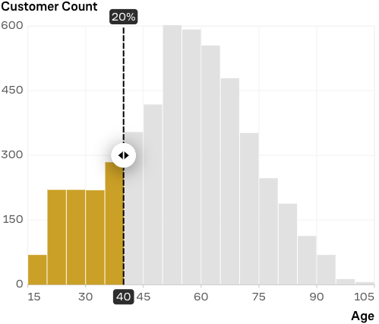
صدک Percentile
به مقداری که از n درصد داده ها بیشتر باشد صدک n ام گفته می شود.
صدک ۲۰ ام

Slide 3
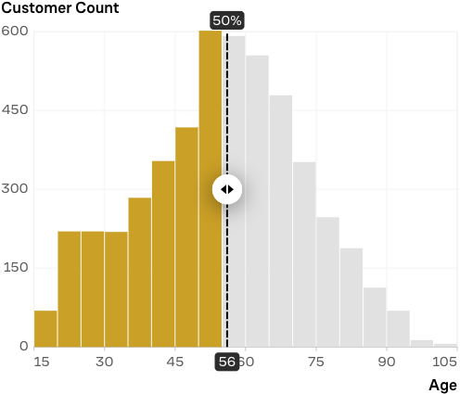
پنجاهمین صدک میانه نامیده می شود
Median

Slide 4
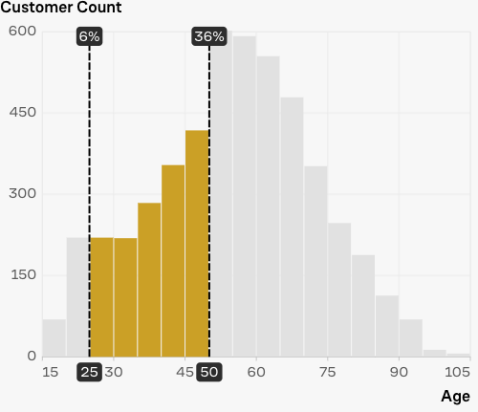
چند درصد از مشتریان بین 25 تا 50 سال سن دارند؟
36 – 6 = 30
%

Slide 5
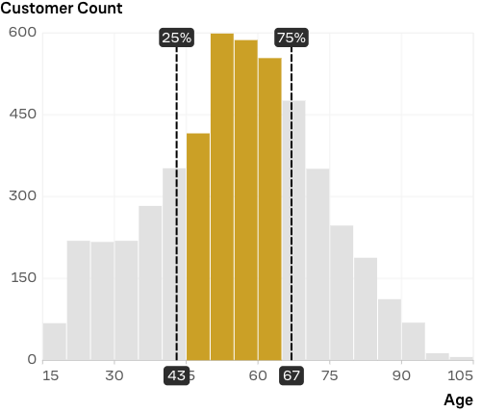
interquartile range
محدوده بین چارکی
محدوده بین صدک ۲۵ ام وصدک ۷۵ ام را محدوده بین چارکی می نامیم

Slide 6
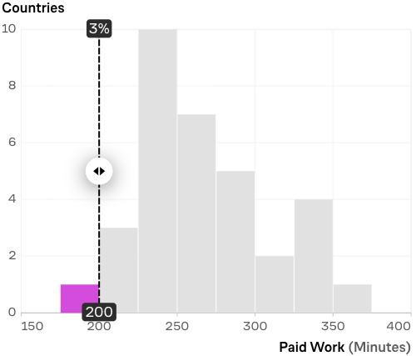
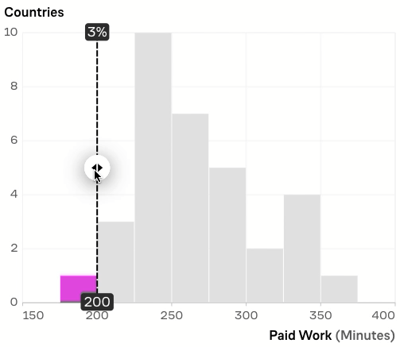
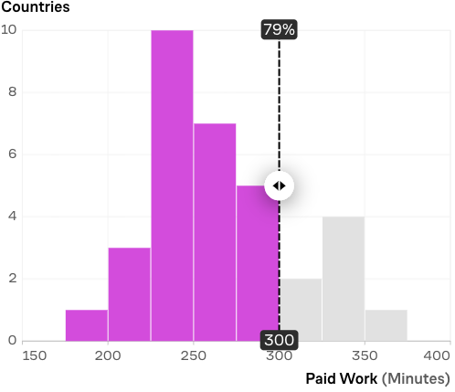
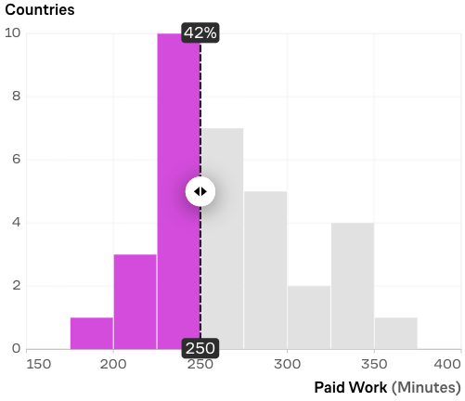

در چند درصد از کشورها کار با حقوق کمتر از 250 دقیقه است؟
در چند درصد از کشورها کار با حقوق 300 دقیقه یا بیشتر است؟
در چند درصد از کشورها کار با حقوق بین 200 تا 300 دقیقه است؟

